Slide 1
메타코드M
라이브 스터디
[금융데이터]
라이브 포트폴리오 보고서
김종윤
1

Slide 2
목차
01 | 프로젝트 개요 | 05 | 변수 선택
02 | 도메인 / 비즈니스 이해 | 06 | 모델링
03 | 데이터 Overview & EDA | 07 | 비즈니스 임팩트 & 실행 인사이트
04 | 전처리 & 파생변수 설계
2

Slide 3
1. 프로젝트 개요
1.1 프로젝트 배경 및 문제 정의
리볼빙(RV) 일시불 잔액은 고객의 유동성을 높이는 동시에 카드사 관점에서는 연체·부실로 전이될 수 있는 핵심 관리 지표다.
RV를 이용하는 고객은 돈의 유동성은 높아지지만 카드사 관점에서는 RV 잔액이 누적될수록 연체·부실로 전이될 가능성이 커져
선제적 관리가 필요하다.
본 프로젝트는 RV 일시불 잔액 증가에 영향을 주는 고객 행동·신용 특성을 규명해
선제적 관리가 필요한 고객군을 조기 식별하는 근거를 마련하는 것을 목적으로 한다.

Slide 4
1. 프로젝트 개요
1.2 프로젝트 목표
RV 일시불 잔액에 영향을 미치는 핵심 요인을 식별한다.
가설검정과 모델링을 결합해 RV 일시불 잔액을 설명·예측한다.
Top Features 중심으로 성능–효율 트레이드오프를 정리해 운영 가능한 인사이트를 제시한다.

Slide 5
1. 프로젝트 개요
1.3 분석 범위 및 접근 방법
2018년 고객 카드 이용 정보, 신용 관련 지표, 리볼빙 잔액 데이터를 활용하여 진행
전체 데이터에서 ‘잔액_리볼빙일시불_B0M’이 0 이상인 고객만 선별 = 현재 리볼빙을 이용하고 있는 고객
training set : 10월의 데이터를 활용하여, 11월의 `잔액_리볼빙일시불_B0M`를 타겟으로 삼음
test set : 11월의 데이터를 활용하여, 12월의 `잔액_리볼빙일시불_B0M`를 타겟으로 삼음
접근 구성
데이터 이해 및 탐색적 분석(EDA)을 통해 변수 분포와 타겟 특성 파악
도메인 이해 및 가설 설정을 바탕으로 한 파생변수 설계
통계적 가설 검정을 통한 변수의 유의성 및 관계 검증
Feature Selection 기법(Boruta, Feature Importance 등)을 활용한 변수 축소
ML 모델을 활용한 예측 및 비교 분석
모델 결과를 기반으로 한 비즈니스 임팩트 및 활용 시나리오 도출 * 출처 : AI-Hub

Slide 6
1. 프로젝트 개요
1.4 기대효과
RV 잔액 과다 증가 가능 고객의 조기 식별 기준 제시
한도 조정·안내 캠페인·상환 유도 정책 등 운영 전략의 근거 확보
리스크 관리와 수익성(정상 상환 고객) 관점의 균형 있는 고객 관리

Slide 7
2. 도메인 / 비즈니스 이해
2.1 신용카드 리볼빙 구조에 대한 이해
RV(리볼빙)는 결제 후 상환 단계에서 일부만 상환하고 잔액을 이월하는 방식(이자 발생)이다. 즉, RV는 결제 단계에서 선택되는 결제 수단이 아니라, 결제 이후 상환 단계에서 적용되는 방식이라는 점에서 할부나 카드론과 구분된다.
RV를 선택한 고객은 결제일에 일정 비율 또는 최소 금액만 상환하게 되며 상환되지 않은 금액은 이월되어 이자가 부과된다. 이로 인해 RV 잔액은 고객의 카드 사용 패턴, 상환 성향, 신용 상태에 따라 누적적으로 증가하거나 감소할 수 있다.
본 프로젝트에서 분석 대상으로 설정한 ‘잔액_리볼빙일시불_B0M’은 이러한 RV 구조 하에서 일시불 결제 금액 중 RV 약정을 통해 이월된 금액 중 기준 월 시점까지 상환되지 않고 남아 있는 잔액을 의미한다. 이는 고객의 실제 상환 부담이 누적된 상태를 직접적으로 반영하는 지표로 볼 수 있다.

Slide 8
2. 도메인 / 비즈니스 이해
2.2 카드사 관점에서의 RV 잔액의 의미
RV 잔액은 고객 유동성을 높이지만, 카드사에는 연체·부실로 전이될 수 있는 관리 지표다.
동시에 정상 상환이 지속되는 고객군에서는 이자 수익을 만드는 수익 기여 지표이기도 하다.
따라서 RV 잔액은 ‘위험/수익’으로 단순 이분화하기보다
금액의 절대적 수치만 보지 않고 한도·이용규모·상환행태와 함께 해석해야 한다.

Slide 9
3. 데이터 Overview & EDA
3.1 데이터 구성 및 분석 대상
본 프로젝트에서 사용한 데이터는 월별 신용카드 이용 정보, 고객 신용 관련 지표, RV 잔액 정보 등을 포함하는 고객 단위 데이터로 구성되어 있다.
각 관측치는 2018년 10월을 중심으로 고객의 카드 이용 행태 및 신용 상태를 나타내며, 본 분석에서는 기준 월 다음 달의 RV 일시불 잔액을 예측·설명하는 것을 목표로 한다.
분석의 초점을 RV 이용 고객에 맞추기 위해 전체 데이터 중 ‘잔액_리볼빙일시불_B0M’ 값이 0보다 큰 고객만을 분석 대상으로 선별하였다. 실제 RV을 이용하지 않는 고객을 포함할 경우, 분석 목적과 무관한 노이즈가 증가할 수 있다고 판단했다.

Slide 10
3. 데이터 Overview & EDA
3.2 주요 변수 구성 및 특성
카드 이용 관련 변수: 일시불 이용금액, 승인 매출 정보 등
신용 및 한도 관련 변수: 카드 한도, 한도 소진율, 신용 등급 관련 지표
과거 리볼빙 및 상환 이력 변수: 이전 기간 리볼빙 잔액, 상환 금액 등
이러한 변수들은 고객의 카드 사용 규모, 상환 성향, 신용 상태를 다각도로 반영할 수 있도록 설계된 원천 변수들로 구성되어 있다.

Slide 11
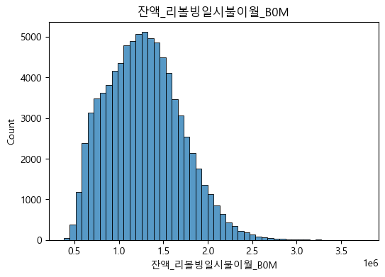
3. 데이터 Overview & EDA
3.3 EDA 결과
RV일시불 잔액 분포는 오른쪽으로 긴 꼬리를 갖는 비대칭 분포를 보이며 일부 고객에게 RV 잔액이 집중되는 경향이 확인되었다.
이는 RV 잔액이 특정 고객군에 누적되는 특성을 지니고 있음을 시사한다. (2018/10 _ 단위 : 백만원)

Slide 12
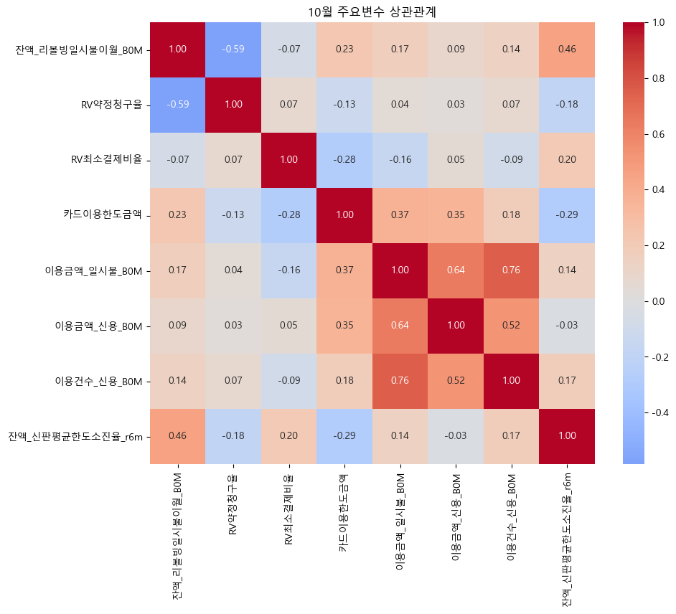
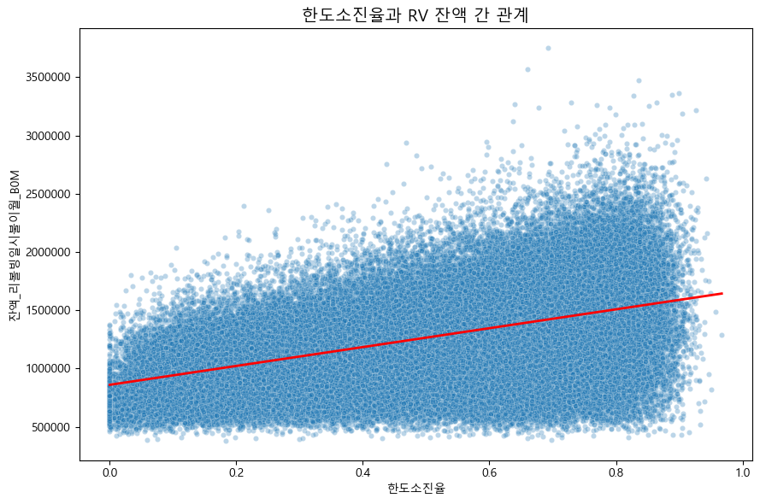
3. 데이터 Overview & EDA
3.3 EDA 결과
2. 상관관계 분석 결과, 카드 이용 금액 및 이용 건수와 같은 이용 규모 변수들은 RV일시불 잔액과의 상관관계가 제한적인 반면,
한도 수준 및 한도 소진율 관련 변수들은 상대적으로 더 높은 양의 상관관계를 보였다.
다만 동일한 한도 소진율 수준 내에서도 RV일시불 잔액의 분산이 크게 나타나기 때문에 단일 변수만으로는
RV일시불 잔액 수준을 충분히 설명하기 어려움을 확인하였다.

Slide 13
3. 데이터 Overview & EDA
3.4 EDA 결과
결론
: EDA 결과 RV 잔액은 특정 단일 변수와의 일대일 관계로 설명되기보다는 여러 요인이 동시에 작용한 결과로 형성되는 특성을 보였다.
이에 따라 이후 분석에서는 개별 변수의 단순한 영향 분석을 넘어 변수 간 구조적 관계를 반영할 수 있는 분석 설계가 필요하다고
판단하였다.
본 프로젝트에서는 이러한 문제의식을 바탕으로 한도 활용 구조와 상환 행동을 함께 고려한 파생변수를 설계하고,
다변량 분석 기법을 활용하여 RV일시불 잔액에 영향을 미치는 주요 요인들을 종합적으로 분석하고자 한다.

Slide 14
4. 전처리 & 파생변수 설계
4.1 분석 목적을 반영한 전처리 전략
앞선 탐색적 데이터 분석을 통해 RV일시불 잔액은 카드 이용 금액과 같은 단일 변수만으로는 충분히 설명되기 어렵고,
여러 요인이 동시에 작용하는 구조적 특성을 지닌 변수임을 확인하였다. 이에 따라 본 프로젝트에서는 단순한 데이터 정제 수준을 넘어 이후 파생변수 설계 및 다변량 분석에 적합한 형태로 데이터를 전처리하는 것을 목표로 하였다.
본 분석에서는 RV일시불 잔액을 실제로 보유한 고객의 특성을 집중적으로 분석하기 위해 타겟 변수인 `잔액_리볼빙일시불_B0M` 값이 0보다 큰 고객만을 분석 대상으로 선별하였다. 이는 RV를 이용하지 않는 고객을 포함할 경우, 분석 목적과 직접적인 관련이 없는 관측치가 증가하여 모델 해석 및 결과 해석에 혼선을 줄 수 있다고 판단했기 때문이다.
또한 변수 간 관계 해석 및 이후 분석의 안정성을 확보하기 위해 극단적인 이상치가 분석 결과에 과도한 영향을 미치지 않도록
기본적인 데이터 정제 과정을 수행하였다. 이러한 전처리 전략은 모델 성능의 극대화보다는 리볼빙 잔액 형성 구조를 보다 명확히 이해하고 도메인 관점의 해석 가능성을 높이는 데 목적이 있다.

Slide 15
4. 전처리 & 파생변수 설계
4.2 한도 활용 구조와 RV일시불 잔액의 상호작용 파생변수 설계
탐색적 데이터 분석 결과, 한도 소진율은 RV일시불 잔액과 양의 상관관계를 보였으나, 동일한 한도 소진율 수준에서도 RV일시불 잔액의 분산이 크게 나타나 한도 소진율 하나의 변수만으로는 고객의 실제 상환 부담 수준을 충분히 설명하기 어렵다는 한계를 확인하였다.
이에 따라 본 프로젝트에서는 RV일시불 잔액과 한도 소진율이 동시에 높은 경우에 고객의 부담이 구조적으로 확대될 수 있다는 도메인적 가정 하에 두 변수의 상호작용을 반영한 파생변수를 설계하였다.
구체적으로 RV일시불 잔액과 한도 소진율을 곱한 값을 새로운 파생변수로 정의하여 고객의 리볼빙 부담을 한도 대비 상대적 관점에서 표현하고자 하였다.
해당 파생변수는 RV일시불 잔액의 절대 규모와 한도 활용 수준을 동시에 반영함으로써, RV일시불 잔액이 크더라도 한도 소진율이 낮은 고객과 RV일시불 잔액과 한도 소진율이 모두 높은 고객을 구분할 수 있도록 설계되었다. 이를 통해 단순 잔액 기준이나 단일 비율 지표로는 포착하기 어려운 고객 간 이질성을 보다 구조적으로 반영하고자 하였다.

Slide 16
4. 전처리 & 파생변수 설계
4.3 파생변수 가설 검정 흐름
EDA 단계에서의 문제 인식 카드 이용금액보다 한도 관련 컬럼들이 RV 일시불 잔액과 더 높은 상관관계를 보임 → 이 관계가 단순 우연이 아닌지 통계적으로 확인할 필요성 제기
가설 1: 한도 소진율 그룹별 RV 잔액의 평균 차이 검증 한도 소진율을 저·중·고 3개 그룹으로 구분 → 그룹 간 RV 일시불 잔액 평균에 유의미한 차이가 존재함을 확인 → 한도 활용 수준이 RV 잔액 형성과 관련 있음을 통계적으로 확인
가설 2: 한도 소진율이 증가할수록 RV 잔액도 증가하는가? 한도 소진율과 RV 일시불 잔액 간 관계를 검증 → 한도 소진율이 높아질수록 RV 잔액이 커지는 양의 관계가 유의미함을 확인
추가 문제 인식: 동일 소진율 내 RV 잔액 분산 동일한 한도 소진율 수준에서도 고객별 RV 잔액 차이가 크게 나타남 → 단일 변수만으로는 상대적 RV 부담 수준을 설명하기 어렵다는 한계 확인
가설 2+@: 상호작용 파생변수의 필요성 상대적 RV 부담을 표현하기 위해 RV 일시불 잔액 × 한도 소진율 파생변수 설계 → 파생변수가 RV 잔액과 더 강한 관계를 가짐을 통계적으로 확인
가설 3: 이용금액 기반 가설의 기각 신용 이용금액과 RV 잔액 간 관계는 통계적으로는 유의하나 실질적인 설명력은 거의 없음 → RV 잔액은 단순 이용 규모보다 한도 활용 구조 중심으로 해석해야 함을 재확인

Slide 17
가설 1. 한도 소진율 그룹 별 RV잔액의 평균 차이
가설 내용
한도 소진율이 높을수록 신용 한도의 여유가 줄어들어 현금 흐름에 압박을 받을 수 있고, 이로 인한 RV 이용 가능성이 커질 수 있다.
그래서 한도 소진율을 저/중/고소진 그룹으로 나누고, 각 그룹별 RV잔액의 평균을 비교하여 차이가 있는지 통계적으로 확인하고자 한다.
한도 소진율 기준
< 저소진 그룹 : 50% 이하 그룹, 중간소진 그룹 : 50 ~ 80% 이하인 그룹, 고소진 그룹 : 80% 초과인 그룹 >
구분 기준 :
한도 소진율 50% 이하 = ‘내가 가진 한도의 절반 이하를 소비’. 일반적으로 상황 여력 충분 = ‘안정 구간’으로 판단 가능
한도 소진율 80% 초과 = ‘내가 가진 한도의 대부분을 사용’. 추가 소비 여력 부족 =RV or 연체 가능성이 있는 ‘경고 구간’으로 판단 가능
한도 소진율 50~80% = ‘관찰 구간’

Slide 18
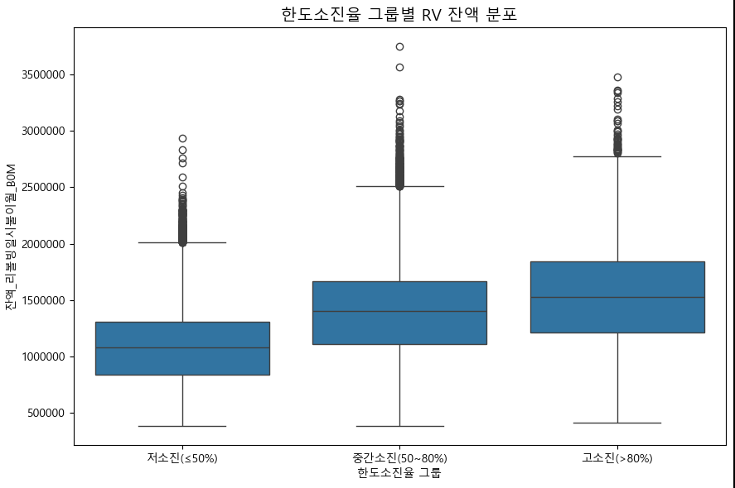
가설 1. 한도 소진율 그룹 별 RV잔액의 평균 차이
검증 방법
각 집단의 평균을 계산해서 세 집단의 평균값의 차이가 유의미하게 있는지 확인 ( ANOVA 이용 )
결과
ANOVA F_stat : 7773.92425824263 , p_value : 0.0
ANOVA 결과 p-value가 0에 근접하므로 유의수준 0.05에서 귀무가설(세 집단의 평균이 동일하다)를 기각. 즉, 적어도 한 그룹의 평균은 다르다.
Util_group | Count | Mean | Median
저소진(≤50%) | 34,831 | 1,093,416.63 | 1,078,508
중간소진(50~80%) | 40411 | 1,393,797.35 | 1,403,173
고소진(>80%) | 8161 | 1,533,565.14 | 1,529,936

Slide 19
가설 2. 한도 소진율과 RV잔액 간의 관계
가설 내용
가설 1에서 적어도 한 그룹은 다르다는 것을 확인.
그렇다면 한도 소진율이 커질수록 RV잔액이 커지는 관계를 가지고 있나?
검증 방법
한도 소진율과 RV잔액 간의 상관분석을 진행
Pearson : 가설의 관계가 선형적인가? Spearman : 증가 / 감소 방향 확인

Slide 20
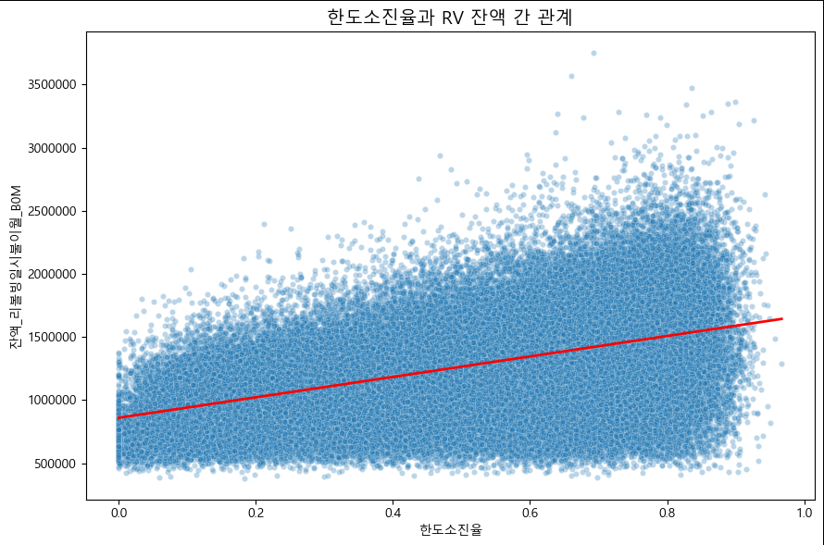
가설 2. 한도 소진율 - RV잔액 간의 관계
결과
Pearson r = 0.4573, Spearman ρ = 0.4494, abs_corr_threshold = 0.0,
Pearson , Spearman p-value = 0.0
Pearson과 Spearman의 p-value가 0에 근접하므로
유의수준 0.05에서 귀무가설(상관계수=0)을 기각
즉, 두 변수 간의 상관계수는 0이 아니다.
두 변수 모두 약 0.4의 값을 가지므로 ‘중간 정도의 양의 상관관계’를 가진다고 볼 수 있다.
동일한 한도 소진율에서 RV잔액의 산포도가 큰 것을 알 수 있음

Slide 21
가설 2+@. 파생 변수와 RV잔액 간의 관계
아래에 있는 표에서 수치로도 확인할 수 있듯이 표준편차가 큰 값으로 나타나고 있다.
한도 소진율이 RV잔액의 방향성은 설명하나, 동일한 한도 소진율일 때 고객들의 RV 금액 차이를 설명하지 못한다.
그래서 'RV잔액 x 한도 소진율'이라는 파생 변수를 생성했다.
파생 변수를 통해 고객의 한도 소진율을 기준으로 RV잔액의 상대적인 규모를 파악.
→ 파생변수를 통해 RV 위험 노출의 상대적 크기를 명확히 표현할 수 있다.
(ex. 한도소진율이 0.2이고 RV잔액이 100만원인 고객과 한도소진율이 0.5이지만 RV잔액이 40만원인 고객의 상대적 규모는 동일하다고 볼 수 있다.)
Util_group | Count | Mean | Std
저소진(≤50%) | 34,831 | 1,093,416.63 | 322,724.43
중간소진(50~80%) | 40411 | 1,393,797.35 | 409,327.30
고소진(>80%) | 8161 | 1,533,565.14 | 459,920.14

Slide 22
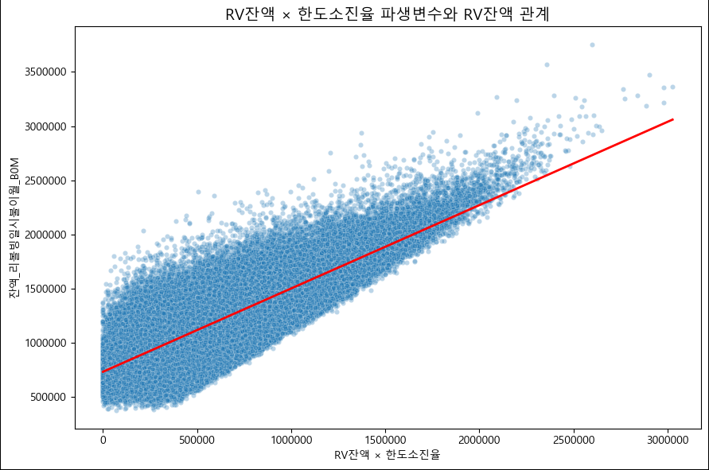
가설 2+@. 파생 변수와 RV잔액 간의 관계
결과
Pearson r = 0.8277, Spearman ρ = 0.8011, abs_corr_threshold = 0.0,
Pearson , Spearman p-value = 0.0
가설 2와 동일하게 두 변수 간의 상관계수는 0이 아니며, 두 변수 모두 약 0.8의 값을 가지므로 “강한 양의 상관관계”를 가진다고 볼 수 있다.
가설2
가설2+@

Slide 23
가설 3. 이용금액_신용 - RV잔액 간의 관계
가설 내용
신용 이용 금액이 큰 고객은 단기 유동성 수요가 상대적으로 높을 가능성이 있으며, 이 경우 RV 이용으로 이어질 여지가 있다.
따라서 이용금액_신용이 클수록 RV 잔액이 커질 수 있다.
검증 방법
이용금액 _ 신용_B0M과 RV잔액 간의 상관분석을 진행
Pearson : 가설의 관계가 선형적인가? Spearman : 증가 / 감소 방향 확인

Slide 24
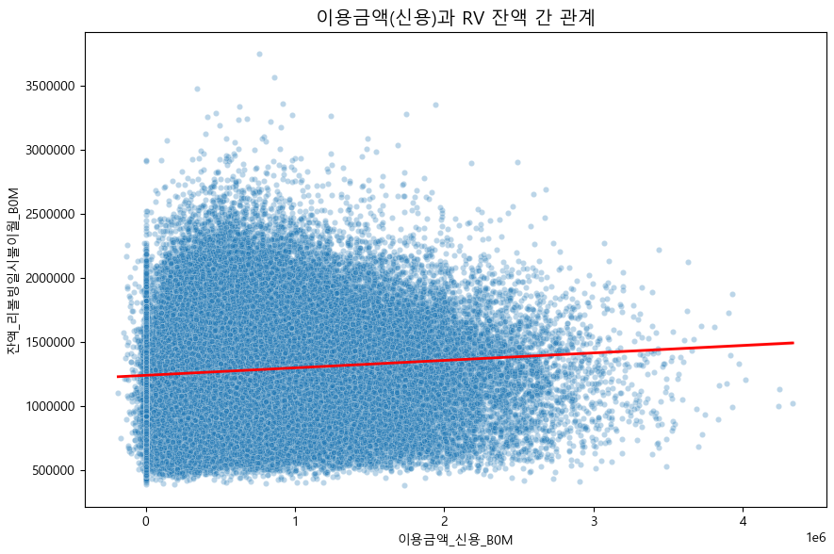
가설 3. 이용금액_신용 - RV잔액 간의 관계
결과
Pearson r = 0.0872, Spearman ρ = 0.1520, abs_corr_threshold = 0.0, Pearson r , Spearman p-value = 0.0
Pearson과 Spearman의 p-value가 0에 근접하므로 귀무가설(상관계수=0)을 기각. 즉, 두 변수 간의 상관계수는 0이 아니다.
하지만 유의미한 상관관계가 있다고 보기에는 Pearson 값과 Spearman의 값이 매우 작게 나타난다.
→ 통계적으로는 유의미하지만, 실질적인 상관관계는 거의 없는 것으로 판단된다.

Slide 25
5. 변수 선택
5.1 EDA 기반 주요 변수에 대한 1차 중요도 확인
앞선 탐색적 데이터 분석(EDA)을 통해 RV일시불 잔액과의 관계가 상대적으로 뚜렷하게 나타난 한도 관련 변수들을 중심으로 주요 후보 변수를 도출하였다. 이러한 변수들은 도메인 관점에서 RV일시불 잔액 형성과 구조적으로 연관되어 있을 것으로 판단되었다.
그러나 EDA 결과는 변수 간 관계를 단변량 또는 제한적인 관점에서 확인한 결과이므로 해당 변수들이 실제 예측 관점에서도 중요하게 작용하는지를 확인할 필요가 있었다. 이에 따라 먼저 EDA를 통해 중요하다고 판단한 변수들을 중심으로 모델 기반 Feature Importance 분석을 수행하였다.
Feature importance는 타겟과의 단순 상관이 아니라 모델 예측에 기여한 정도이므로 EDA 인상과 달라질 수 있다.

Slide 26
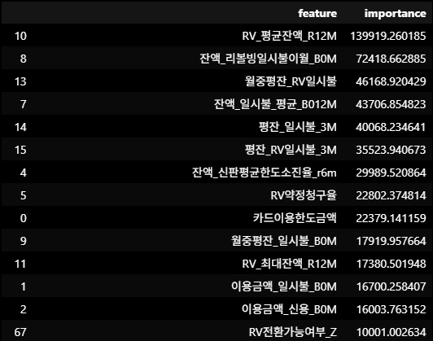
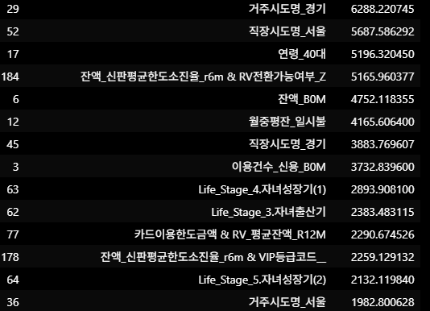
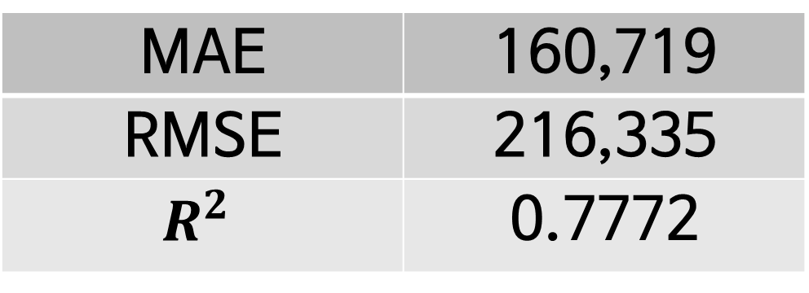
5. 변수 선택
5.2 Feature Importance 결과와 EDA 판단의 차이
EDA를 통해 RV일시불 잔액과의 관계가 뚜렷해 보였던 변수들을 중심으로 해당 변수들이 실제 예측 모델에서도 중요한 역할을 하는지를 확인하기 위해 EBM(Explainable Boosting Regressor)을 활용한 Feature Importance 분석을 먼저 수행하였다.
분석 결과, EDA 단계에서 중요하다고 판단했던 일부 변수들은 모델 관점에서는 상대적으로 낮은 중요도를 보였으며 반대로 EDA에서는 두드러지지 않았던 일부 변수들이 예측 과정에서 더 큰 기여를 하는 경우도 확인되었다.
EDA는 ‘단변량 관찰’, importance는 ‘다변량 예측 기여도’이므로 결과 불일치는 자연스럽다. 따라서 두 관점을 교차 검증하여 final cols를 확정했다.
<기준 모델 의 성능 지표>
MAE | 160,719
RMSE | 216,335
$$R^{2}$$ | 0.7772

Slide 27
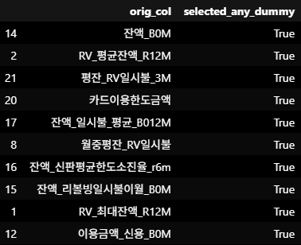
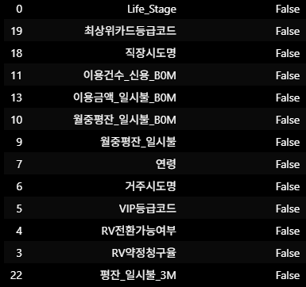
5. 변수 선택
5.3 Boruta를 활용한 변수 선별
이러한 한계를 보완하기 위해 Random Forest 기반
Boruta 알고리즘을 활용하여 변수 선택을 추가적으로 수행하였다.
Boruta 알고리즘은 각 변수의 중요도를 무작위로 생성된 변수
(shadow feature)와 비교함으로써 모델 예측에 통계적으로 유의미
하게 기여하는 변수만을 선별하는 방법이다.
단일 importance는 모델/샘플에 따라 변동될 수 있어, Boruta로 일관되게 중요한 변수만 보수적으로 선별했다.
Boruta 분석 결과, 전체 변수 중 일부만이 일관되게 중요한 변수로 확인되었으며
다수의 변수들은 예측 기여도가 낮아 제거 가능한 변수로 분류되었다.
이를 통해 EDA 및 단순 중요도 분석만으로는 구분하기 어려웠던 변수들을 모델 관점에서 보다 명확히 선별할 수 있었다.

Slide 28

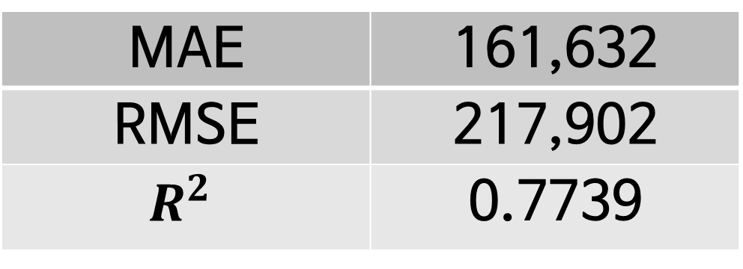
5. 변수 선택
5.4 변수 축소에 따른 성능 비교 및 해석
Boruta를 통해 선별된 변수 집합과 전체 변수를 모두 사용한 모델 간의 성능을 비교한 결과 MAE 등 주요 평가 지표에서 두 모델 간 성능 차이는 매우 제한적인 수준으로 나타났다. 이는 예측 성능을 거의 유지하면서도 중요도가 낮은 변수를 상당수 제거할 수 있음을 의미한다.
성능 차이가 크지 않다면(또는 소폭 열세라면), 운영 비용·설명 가능성을 고려해
Top features 모델을 기본안으로 채택하는 것이 합리적이다.
<Boruta 이전의 성능 지표>
<Boruta 이후의 성능 지표>
MAE | 160,719
RMSE | 216,335
$$R^{2}$$ | 0.7772
MAE | 161,632
RMSE | 217,902
$$R^{2}$$ | 0.7739

Slide 29
6. 모델링
6.1 모델링 목적 및 접근 전략
본 섹션에서는 앞선 변수 선택 과정을 통해 도출한 top_features를 중심으로 RandomForest 모델을 구축하고 변수 구성에 따른 예측 성능과 효율성을 비교 분석하였다.
모델링의 주요 목적은 최대 성능을 달성하는 것 자체보다는 불필요한 변수를 제거한 상태에서도 예측 성능을 어느 수준까지 유지할 수 있는지를 확인하는 데 있다. 이를 통해 실제 실무 환경에서 고려해야 할 계산 비용, 모델 복잡도, 해석 가능성 측면의 의사결정 근거를 제시하고자 하였다.
RF는 비선형 관계와 변수 상호작용을 함께 포착하면서도 변수 중요도 해석이 가능해 본 과제(리스크 요인 규명+예측)에 적합하다.
분석 순서는 변수 선택 결과를 반영한 top_features 기반 RandomForest 모델에 대해 Grid Search를 통해 최적의 Hyperparameter 조합을 탐색하였다. 이후 해당 결과를 본문 기준 성능으로 정리하고 참고 목적에서 전체 컬럼(all columns) 기반 모델의 결과를 추가적으로 비교하였다.

Slide 30
6. 모델링
6.2 Top features 기반 RandomForest Grid Search 구조
No. | Top_features
1 | 잔액_리볼빙일시불이월_B0M
2 | 월중평잔_RV일시불
3 | 평잔_RV일시불_3M
4 | 이용금액_신용_B0M
5 | 잔액_신판평균한도소진율_r6m
6 | 카드이용한도금액
7 | RV_최대잔액_R12M
8 | 잔액_B0M
하이퍼파라미터 | 탐색 값
n_estimators | 200, 400
max_depth | 10, 20, 50
min_samples_split | 10, 30
min_samples_leaf | 5, 10
본 Grid Search에서는 트리 개수, 트리 깊이, 노드 분할 기준과 리프 크기를 중심으로
총 24개 조합에 대한 성능을 비교하였다.

Slide 31
6. 모델링
6.3 Top features 기반 RandomForest Grid Search 결과
선별된 top_features(8개)만을 활용하여 RandomForest 모델에 대해 Grid Search를 수행한 결과, 왼쪽의 표와 같다.
해당 표에서 가장 작은 MAE를 기록한 radomforest_5 모델의
조합을 최적의 조합으로 선택했다.
모델명 | CV Score
randomforest_0 | -170,846 ± 997
randomforest_1 | -170,817 ± 1,009
randomforest_2 | -170,853 ± 999
randomforest_3 | -170,829 ± 1,011
randomforest_4 | -170,786 ± 998
randomforest_5 | -170,778 ± 1,024
randomforest_6 | -170,791 ± 1,000
randomforest_7 | -170,780 ± 1,025
randomforest_8 | -172,127 ± 774
randomforest_9 | -171,993 ± 786
randomforest_10 | -171,508 ± 793
randomforest_11 | -171,418 ± 802
randomforest_12 | -171,491 ± 854
randomforest_13 | -171,443 ± 871
randomforest_14 | -171,314 ± 877
randomforest_15 | -171,264 ± 894
randomforest_16 | -172,291 ± 778
randomforest_17 | -172,140 ± 777
randomforest_18 | -171,559 ± 794
randomforest_19 | -171,467 ± 803
randomforest_20 | -171,522 ± 849
randomforest_21 | -171,471 ± 864
randomforest_22 | -171,333 ± 874
randomforest_23 | -171,280 ± 890
하이퍼 파라미터 | 결정값
n_estimators | 400
max_depth | 10
min_samples_split | 10
min_samples_leaf | 10
*본 CV Score는 (−MAE)로 기록되어 값이 ‘클수록(0에 가까울수록)’ 성능이 좋다.*

Slide 32
6. 모델링
6.4 Top features 기반 Hyperparameter Tuning 구조 및 결과
튜닝 결과 best 모델은 randomforest_0이며, grid search 대비 CV score가 소폭 개선되었다(성능–복잡도 균형 기준).
/ max_features = 2, max_samples = 0.6
Grid Search 결과를 바탕으로 n_estimators, max_depth, min_samples_leaf의 값을 고정하고 추가적인 Hyperparameter Tuning을 수행하였다.
모델명 | CV Score
randomforest_0 | -169,957.29 ± 1,045.19
randomforest_1 | -169,966.26 ± 1,023.11
randomforest_2 | -169,954.09 ± 1,054.22
randomforest_3 | -170,396.91 ± 1,014.77
randomforest_4 | -170,458.04 ± 992.85
randomforest_5 | -170,468.84 ± 987.15
randomforest_6 | -170,502.72 ± 1,015.15
randomforest_7 | -170,561.61 ± 1,016.49
randomforest_8 | -170,568.15 ± 1,012.63
randomforest_9 | -170,622.19 ± 1,042.60
randomforest_10 | -170,717.58 ± 1,023.40
randomforest_11 | -170,777.55 ± 1,024.35
randomforest_12 | -170,622.19 ± 1,042.60
randomforest_13 | -170,717.58 ± 1,023.40
randomforest_14 | -170,777.55 ± 1,024.35
randomforest_15 | -170,622.19 ± 1,042.60
randomforest_16 | -170,717.58 ± 1,023.40
randomforest_17 | -170,777.55 ± 1,024.35
파라미터 | 값
n_estimators | 400
max_depth | 10
min_samples_leaf | 10
max_features (mtry) | 2, 4, 6, 8, 10, 15
max_samples | 0.6, 0.8, 1.0
*본 CV Score는 (−MAE)로 기록되어 값이 ‘클수록(0에 가까울수록)’ 성능이 좋다.*

Slide 33
6. 모델링
6.4+@ All Columns 기반 Hyperparameter Tuning 구조 및 결과
튜닝 결과 ‘randomforest_5’이 best 모델이며, Top features 대비 성능은 소폭 우수했으나 변수 수 증가에 따른 연산 비용과 모델 복잡성이 크게 증가했다. / max_features = 15, max_samples = 1.0
All Columns 모델은 변수 선택을 적용하지 않은 기준 모델로서, 데이터가 제공할 수 있는 최대 예측 성능(upper bound)을 확인하기 위한 목적이다.
모델 구조는 RandomForest를 사용하였으며 Top Features 모델과 동일한 Hyperparameter Tuning 전략을 적용하여 학습 과정의 일관성을 유지하였다.
모델명 | CV Score
randomforest_0 | -198,423.10 ± 1,724.46
randomforest_1 | -197,808.06 ± 1,448.34
randomforest_2 | -198,002.97 ± 1,839.23
randomforest_3 | -167,177.77 ± 989.66
randomforest_4 | -166,947.92 ± 946.82
randomforest_5 | -166,652.42 ± 1,265.78
randomforest_6 | -160,550.04 ± 1,018.49
randomforest_7 | -160,469.85 ± 984.02
randomforest_8 | -160,465.09 ± 1,049.36
randomforest_9 | -158,943.30 ± 902.95
randomforest_10 | -158,791.58 ± 885.89
randomforest_11 | -158,834.95 ± 868.23
randomforest_12 | -158,495.67 ± 818.65
randomforest_13 | -158,464.49 ± 796.34
randomforest_14 | -158,467.10 ± 844.78
randomforest_15 | -158,488.19 ± 786.39
randomforest_16 | -158,469.79 ± 780.35
randomforest_17 | -158,460.96 ± 776.46
파라미터 | 값
n_estimators | 400
max_depth | 10
min_samples_leaf | 10
max_features (mtry) | 2, 4, 6, 8, 10, 15
max_samples | 0.6, 0.8, 1.0
*본 CV Score는 (−MAE)로 기록되어 값이 ‘클수록(0에 가까울수록)’ 성능이 좋다.*

Slide 34
6. 모델링
6.5 모델링 결과 종합 및 최종 모델 선정
본 분석에서는 RandomForest 모델을 활용하여 다음 세 가지 설정에 대해 단계적으로 모델링을 수행하였다.
Top Features 기반 Grid Search
Top Features 기반 Hyperparameter Tuning
All Columns 기반 Hyperparameter Tuning
모델 별 결과 요약
All Columns 모델은 변수 선택을 적용하지 않은 기준 모델로서 데이터가 제공할 수 있는 최대 예측 성능(upper bound)을 확인하는 데 목적이 있다. 해당 모델은 Top Features 모델 대비 소폭 더 우수한 성능을 보였으나, 변수 수 증가에 따른 연산 비용과 모델 복잡성이 크게 증가하였다.
이에 본 분석에서는 전체 컬럼 모델을 성능 상한선(upper bound) 확인용 기준 모델로 활용하고 실무 적용 가능성과 효율성을 고려하여 Top Features 기반 모델을 주요 분석 결과로 채택하였다.
구분 | Top Features | All Columns
입력 변수 수 | 8개 | 224개
모델 목적 | 핵심 변수 기반 효율적 예측 | 최대 성능 수준 확인
최적 모델 | randomforest_0 | randomforest_17
CV Score (MAE) | 약 -169,957 | 약 -158,461
성능 수준 | 준수 | 가장 우수
연산 비용 | 낮음 | 매우 높음
해석 가능성 | 높음 | 낮음

